Slide 1
Stage chez Hydro-Québec

Slide 2

Hydro-Québec
Société d’État québécoise fondée en 1944.
63 centrales hydro-électriques plus grand producteur au Canada.
Une des plus grande salle de serveur au Québec.

Slide 3
Environnement de travail
Complexe Desjardins à Montréal
Centre d’opération – Lieu sécurisé
Bureau à aire ouverte / espace de travail commun
8h à 16h

Slide 4
Programme de stage
Stage en réseautique
Stage en programmation

Slide 5
Tâches - Réseau
Exploitation de niveau 1.
Assurer le bon fonctionnement des serveurs, des applications (clients internes et externes) et du traitement différé.
Suivi des incidents et des événements affectant l’exploitation.
Investiguer les pannes et les alertes.

Slide 6
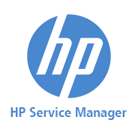


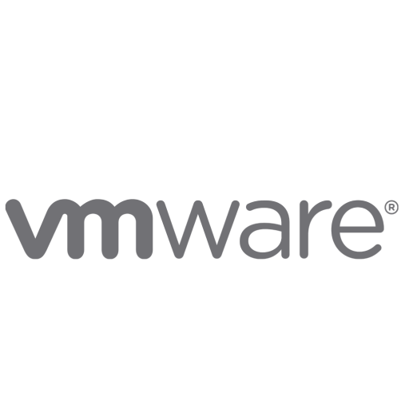




Outils/Technologies utilisés - Réseau
Putty, Check-MK, Control-M, HP Service Manager, VMWare, WebSphere
Unix (Linux SLES et RedHat, HP-UX, Solaris, Openshift)
Windows Server (2003, 2008, 2012, 2016)
Base de données (Oracle, SQL Server, MySQL)

Slide 7
Tâches - Programmation
Développer des applications web utilisées par les employés.
S’entretenir avec les clients afin d’obtenir leurs feedbacks et leurs besoins.
Présenter les projets aux membres de notre équipe et à différents départements.

Slide 8





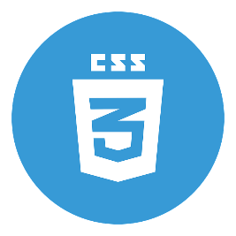




Outils utilisés - Programmation
Visual Studio Code, Git, MySQL Workbench
JavaScript, PHP, HTML, CSS
Framework Yii PHP, DHTMLX, jQuery

Slide 9
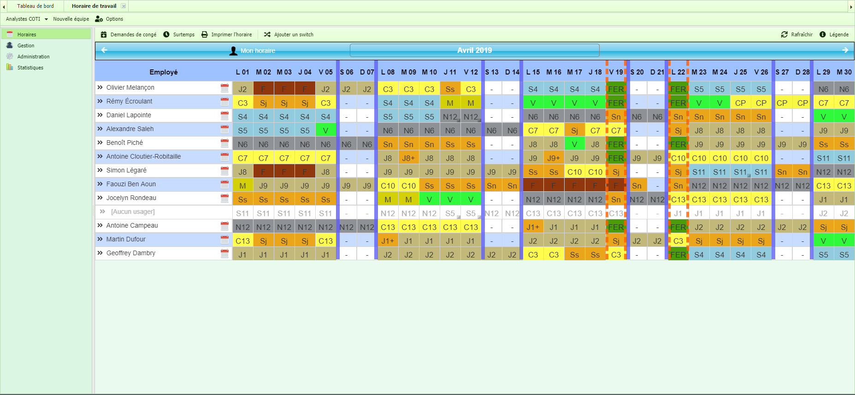
Horaire de travail

Slide 10
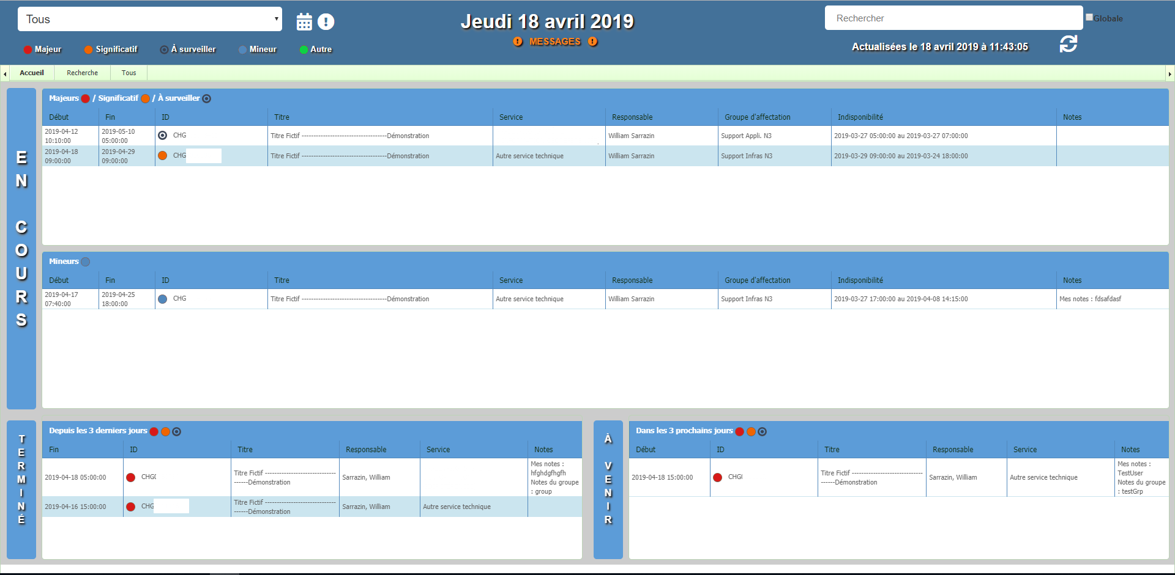
Liste des changements

Slide 11
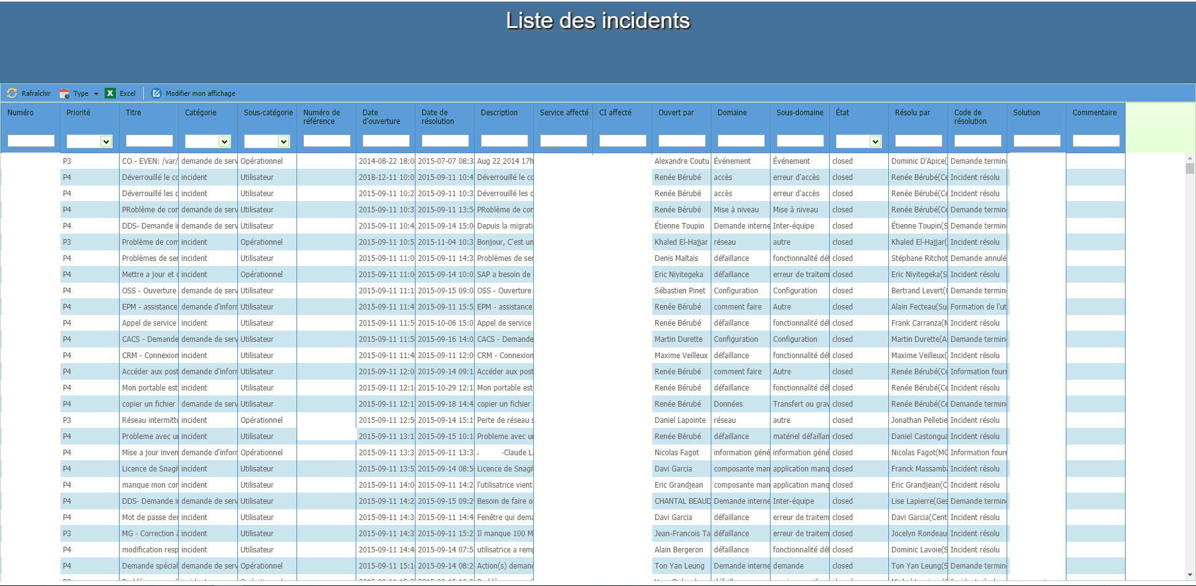
Liste des incidents

Slide 12
Points forts
Focus est mis sur l’apprentissage
Environnement stable, rapide et professionnel
Prise en charge de projets de A à Z
Similitude avec le développement agile
Encadrement continu au travers du stage
Évoluer dans une grande entreprise

